Slide 1

德
迈
技
科
Mime内分泌代谢病数字化诊疗病例收集操作手册

Slide 2
目 录
一 流程
二 合作方式
三 执行要求

Slide 3
一 流 程
※ 计划表由志愿者与负责人共同制定（以团队为单位统一填写）
※ 每月10日前提交
※ 计划表发至medsci_tech@126.com
※ 每月10日与25日为素材提交的两个时间截点
※ 第一次参与项目的医生需要签署并上传协议
※ 素材与电子协议上传至“mime医学众包服务平台” http://source.mime.org.cn/login
※ 纸质版协议邮寄至:武汉市东湖新技术开发区光谷生物城C2-4栋迈德科技大厦，秦玲，18963947102
※ 10日前提交的素材15日结算；
25日前提交的素材30日结算
（遇节假日顺延）
Ⅰ 提交计划表
Ⅱ 上传素材&
医生协议
Ⅲ 审核&结算

Slide 4
二 合作方式 —— 微视频录制
类别 | 知识产权定价 | 时长
A.患者教育-短（音频） | 300 | 大于5分钟
B.患者教育-长（视频） | 500 | 大于10分钟
C.医生教育-短（视频） | 800 | 10—30 分钟
D.医生教育-长（视频） （专家讲座，经典病例，经验分享，科室会，最新指南解读） | 1500 | 大于30分钟
费用标准

Slide 5
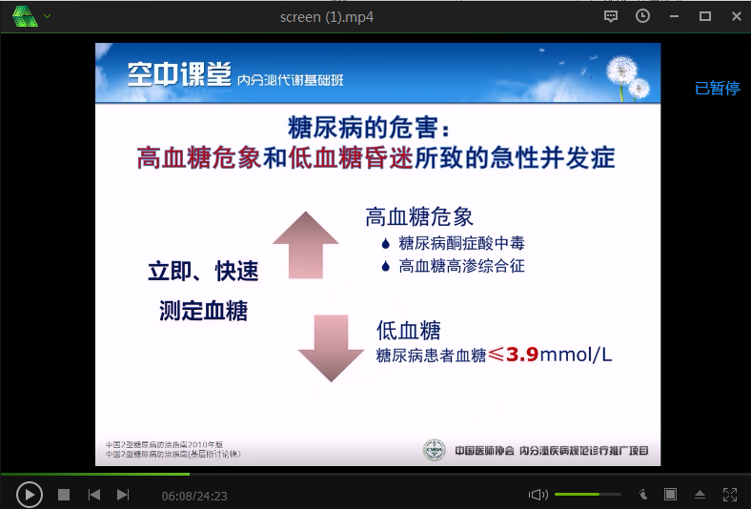
三 执行要求 —— 审核标准
+
专家声音
PPT画面
使用专业录屏软件
幻灯片内容完整，有头有尾
视频要求录制语音清晰
视频里避免商品名出现
不需要出现专家头像
幻灯片调整成“幻灯片放映”模式
幻灯片要去掉企业logo

Slide 6
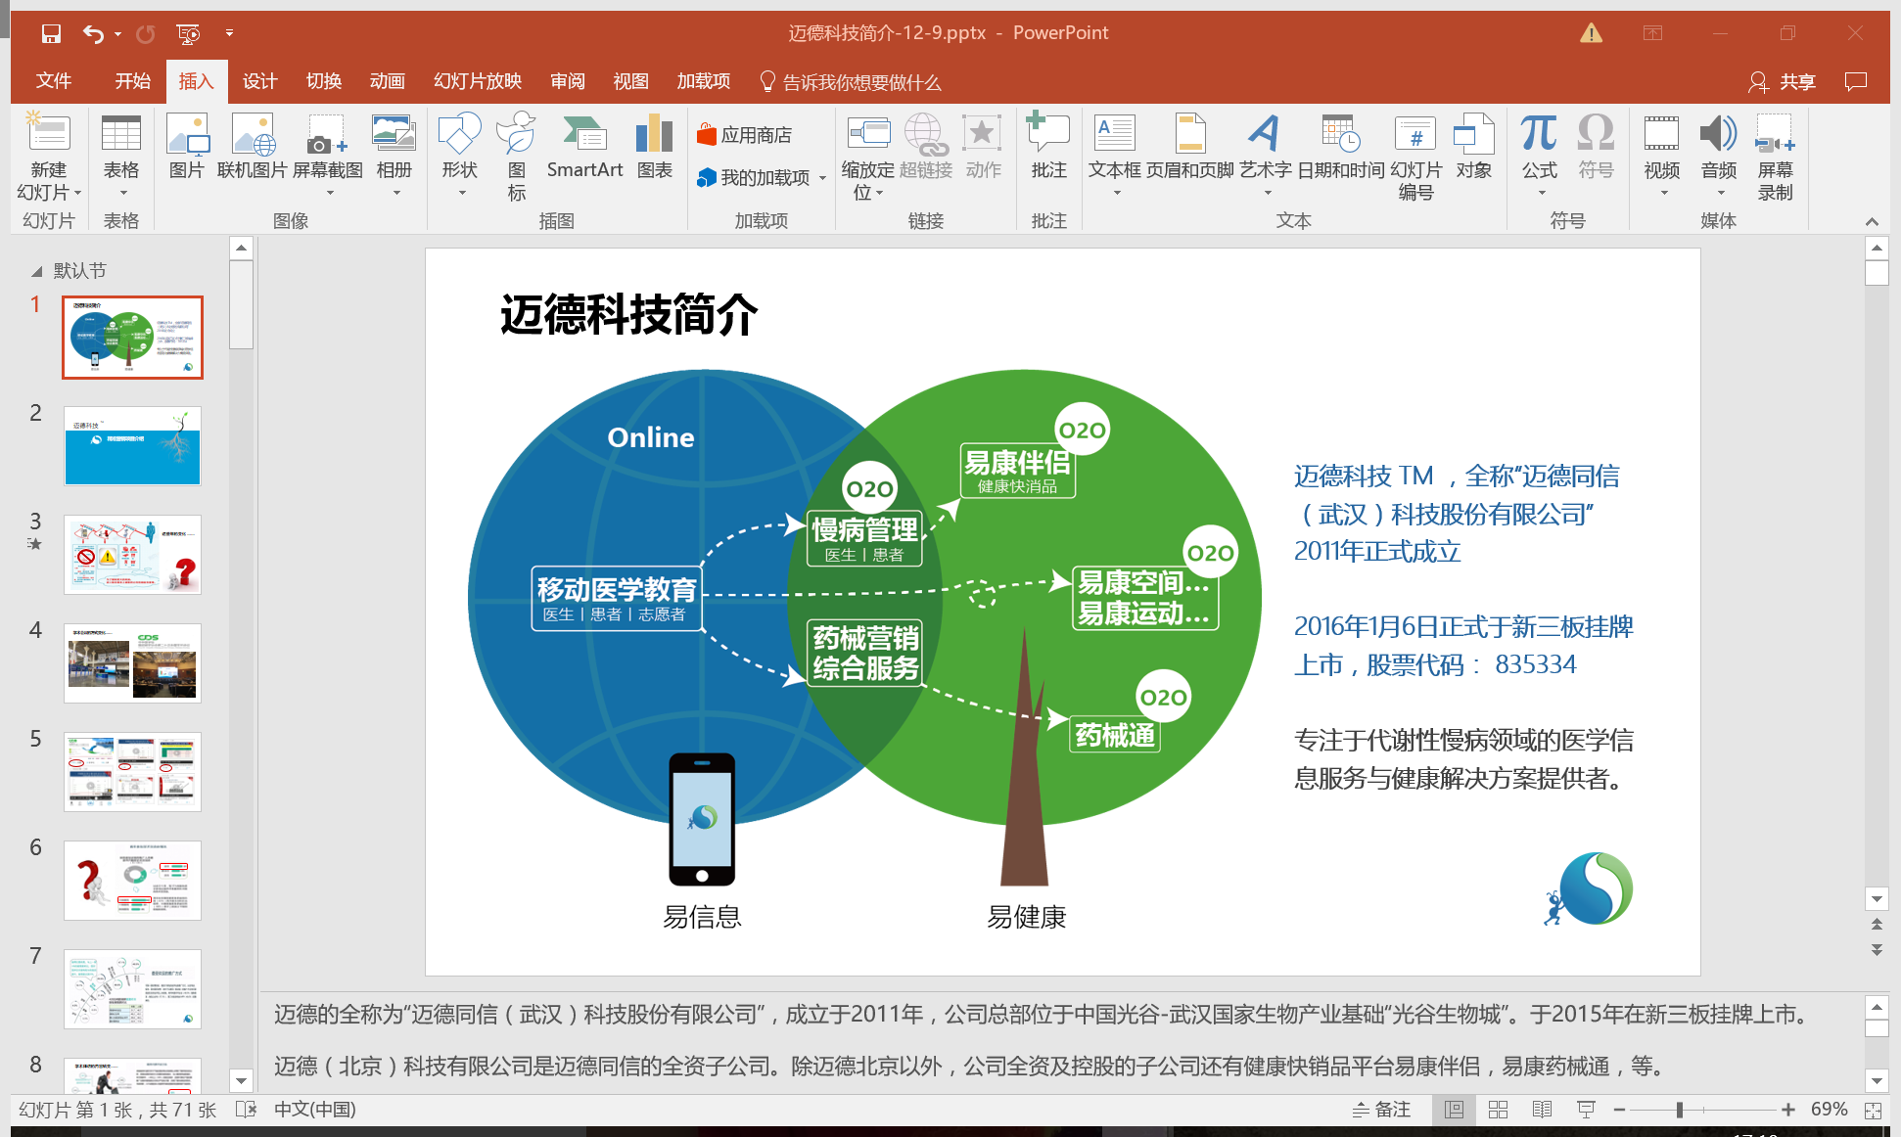

不合格视频案例
幻灯片没有调整成全屏或“幻灯片放映”模式

Slide 7
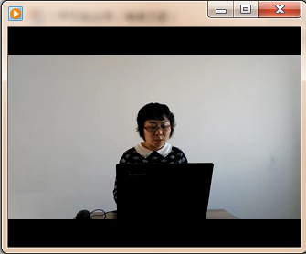


不合格视频案例
出现头像，看不到PPT内容

Slide 8
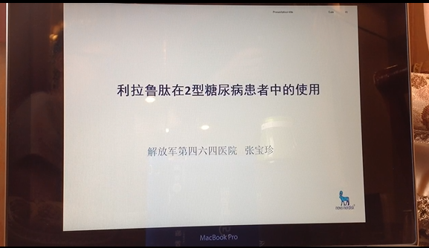
不合格视频案例
课件需去掉诺和诺德的企业LOGO

Slide 9
德
迈
技
科
THANKS FOR YOUR TIME
Notes:
以上就是医师助手素材收集的项目流程和要求，如果大家在操作的过程中遇到任何问题，都可以通过微信群或电话联系项目主管和客服，谢谢大家。

